Slide 1
Delivery dei contenuti
Le architetture viste finora erano orientate alla indicizzazione e alla ricerca
Il P2P può essere sfruttato anche nel delivery di grossi contenuti

Slide 2
Bilancio del delivery
Utot = Totale del bitrate di upload di tutti i nodi
Dtot= Totale del bitrate in download di tutti i nodi
Dtot = Utot

Slide 3

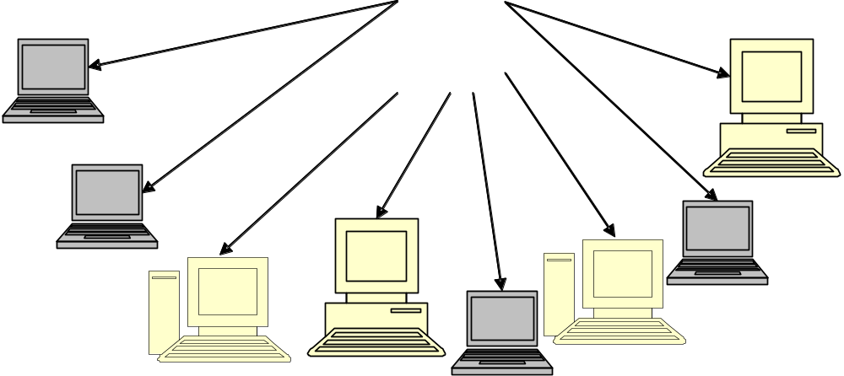
HTTP/FTP
Utot = banda del server
Dtot= sum ( D1, D2, … DN)

Slide 4
HTTPD/FTPD
Pros = Molto semplice. Molte implementazioni sono già disponibili
Cons = Tutto l’upload è a carico di un singolo server

Slide 5
Sorgenti multiple
Replicare le possibili sorgenti permette di frazionare lo sforzo di upload
Utot = U1 + U2 + … + Un
Dtot = D1 + D2 + … + Dm
Il caso ideale è n ≈ m
I mirror Web sono un caso di sorgenti multiple dove m >> n
Notes:
Splitting files into pieces and letting clients to download and immediately share these pieces has proved to be an effective solution already exploited in systems like e-Mule and Bittorrent. These approaches are special cases of “swarming downloads” [15]. In eMule [16] the client selects the download order of parts in order to maximize the overall network throughput and sharing. Each file is divided to 9.28 megabyte parts and each part is divided to 180 KB blocks. To optimize downloads and content sharing very rare chunks must be downloaded as quickly as possible to become a new available source.
This algorithm usually selects first the rarest parts. However, partially complete parts that are close to

Slide 6
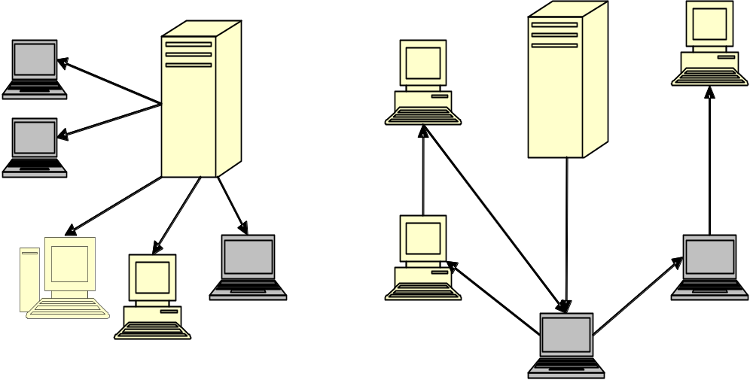
BitTorrent

Slide 7
Ciclo di vita di un contenuto in BT
X
1
X.torrent
HTTPD
2
link
TRACKER T
3
Seed D0
D0
Notes:
Chi pubblica prende il proprio file X e costruisce un file X.torrent
X in genere è grosso (>100MB)
X.torrent è solo un metafile molto piccolo che contiene informazioni su X
X.torrent contiene l’indirizzo http di un tracker T
Chi pubblica lancia un downloader D0 che si registra in T e ‘finge’ di scaricare il file.
D0 è detto ‘seed’

Slide 8
Pezzi
Il file viene suddiviso in ‘pezzi’.
Ogni pezzo è una unità scaricabile separatamente.
Il numero dei pezzi è scritto nel file torrent
Ogni nodo ha una mappa dei pezzi scaricati
Pezzo quasi scaricato

Slide 9
Ciclo di vita di un contenuto in BT(2)
Un utente che vuole scaricare il file X,
scarica prima X.torrent
Legge l’indirizzo del tracker T
Si collega a T e si registra come downloader
Scarica da T la lista degli altri downloader D0,D1, …Dm
Scarica pezzi di X contemporaneamente da più downloader

Slide 10
Algoritmi di BitTorrent
BT non funzionerebbe bene senza una serie di algoritmi che sono:
  Optimistic unchoke
  Rarest first
  Endgame
  Random First

Slide 11
Optimistic unchoke
choked
unchoked
N
Notes:
Sebbene un nodo possa accettare molte connessioni contemporaneamente solo alcune (3) saranno abilitate a chiedere pezzi (unchoked). Tutte le altre sono non-autorizzate (choked)
Ogni TOT secondi un nodo choked viene promosso unchoked. La scelta puo’ essere casuale.
In questo caso degli N+1 nodi unchoked verra fatta una misurazione, il nodo più lento in upload verrà chocked (quindi bloccato)

Slide 12
Rarest first
Quando un nodo N si collega ad un nodo M i due si scambiano le rispettive mappe. Cioè la lista dei ‘pezzi’ già scaricati.
Quando un nodo deve scegliere quale pezzo scaricare deve dare priorità ai ‘pezzi’ poco presenti nella rete
Si garantisce di completare il download
Aumenta la popolazione di un pezzo raro.

Slide 13
Random first
Un downloader appena ‘nato’ deve avere subito dei pezzi da fornire in upload
Puo derogare ‘rarest first’ e adottare ‘random first’
Quando ottiene un numero sufficiente di pezzi cambia da ‘random’ a ‘rarest’

Slide 14
Endgame
Quando mancano pochi pezzi per completare il download un nodo manda in broadcast una request per i pezzi mancanti
Appena ricevuto un pezzo un messaggio cancel(pezzo) deve essere mandato in broadcast

Slide 15
Client torrent
Bittorrent
Bittornado
Azureus
...

Slide 16
Referenze
Gnutella - www.the-gdf.org/
Gnutella 2 - www.gnutella2.com
Limewire – www.limewire.com
Bittorrent - www.bittorrent.com
DHT - www.etse.urv.es/~cpairot/dhts.html
P2P Hackers - zgp.org/mailman/listinfo/p2p-hackers
Kademlia - Kademlia: A Peer-to-peer Information System Based on the XOR Metric
JXTA – www.jxta.org

Slide 17
Licenza
Attribution-ShareAlike 2.5
You are free:
to copy, distribute, display, and perform the work
to make derivative works
to make commercial use of the work
Under the following conditions:
Attribution. You must give the original author credit.
Share Alike. If you alter, transform, or build upon this work, you may distribute the resulting work only under a licence identical to this one.
For any reuse or distribution, you must make clear to others the licence terms of this work.
Any of these conditions can be waived if you get permission from the copyright holder.
Your fair use and other rights are in no way affected by the above.
This is a human-readable summary of the Legal Code (the full licence).
Disclaimer

